Slide 1
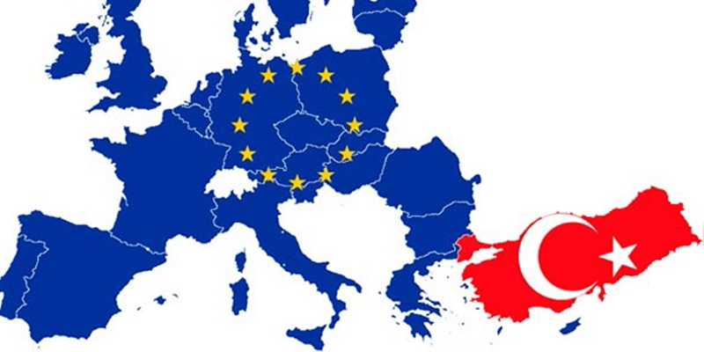
Avrupa Birliği’nin Tarihçesi
Birleşmiş Avrupa ülküsü, gerçek bir siyasi projeye dönüşüp ülkelerin hükümet politikalarında uzun vadeli bir hedef haline gelmeden önce, sadece filozoflarla önsezili kimselerin düşüncelerinde yatıyordu. Avrupa Birleşik Devletleri hümanist ve barışçı bir hayalin parçası olarak bildirilmiştir.

Slide 2
Avrupa yüzyıllarca, sık sık kanlı savaşlara sahne oldu.1870-1945 yılları arasında Fransa ve Almanya üç kez savaştılar. Bu savaşlarda birçok insan yaşamını yitirdi. Bu felaketler üzerine bazı Avrupalı lider ve düşünürleri, barışın sürdürülebilir olmasının tek yolunun, ülkelerin ekonomik ve siyasi yönlerden birleşmesi olduğu fikrine vardılar.

Slide 3
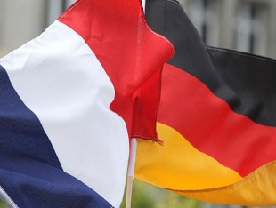
II. DÜNYA SAVAŞI SONRASINDA AVRUPA’DA REFAHI VE BARIŞI TESİS ETME VE KALICI KILMA İHTİYACI
1. SİYASİ AÇIDAN➔ ALMANYA İLE FRANSA ARASINDAKİ SORUNLARI KALICI BİÇİMDE ÇÖZÜME KAVUŞTURMA İHTİYACI
2. GÜVENLİK AÇISINDAN ➔SOVYET TEHDİDİNE KARŞI KOYABİLECEK BİR BÜTÜNLEŞME OLUŞTURMA İHTİYACI (TRUMAN DOKTRİNİ-BRÜKSEL ANTLAŞMASI)
3. EKONOMİK AÇIDAN ➔MARSHALL YARDIMI
(SAVAŞ SONRASI YIKIMI ORTADAN KALDIRARAK REFAHI TESİS ETME VE YAYGINLAŞTIRMA )

Slide 4
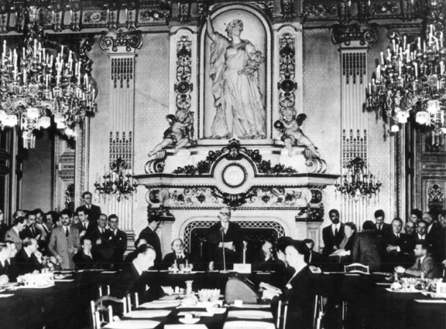
Schuman Planı
Almanya’nın Ruhr bölgesindeki kömür ve çelik üretimi, II. DS sonrasında müttefikler arası Ruhr Uluslararası Otoritesinin denetimine sokulmuştu. Ancak, Marshall Planı sonrasında Alman sanayiinin hızla gelişme hamlesi içine girmesi bu denetimin sınırlarını zorluyordu. Bu hıza yetişemeyen Fransız sanayii Almanya’nın gerisinde kalıyor ve yeniden Alman-Fransız rekabetini ortaya çıkaracak siyasal bir sorun ortaya çıkıyordu. Bu sorunu aşma ve Avrupa’da kalıcı bir barış oluşturma çabaları hız kazandı.
Robert Schuman (Fransa Dışişleri Bakanı), Eski Milletler Cemiyeti Genel Sekreteri Jean Monnet’in tasarısına dayanarak, 9 Mayıs 1950 tarihinde, Avrupa Devletlerini, kömür ve çelik üretiminde alınan kararları bağımsız ve uluslarüstü bir kuruma devretmeye davet etti.

Slide 5
Schuman Planına göre, Avrupa’da bir barışın kurulabilmesi için Fransa ve Almanya arasında yüzyıllardır süregelen çekişmenin son bulması gerekiyordu. Bunun yolu ise, söz konusu kurumun gözetiminde, ortak kömür ve çelik üretimini sağlamak ve bu örgütlenmeyi tüm Avrupa devletlerinin katılımına açık tutmaktı.

Slide 6
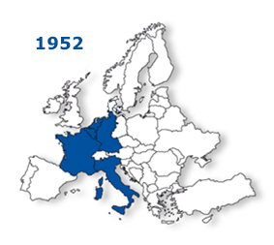
Avrupa Kömür ve Çelik Topluluğu (AKÇT)
BELÇİKA
LÜKSEMBURG
HOLLANDA
Benelüx ülkeleri
Schuman Deklarasyonunun bir sonucu olarak, 1951 yılında, Belçika, Federal Almanya, Lüksemburg, Fransa, İtalya ve Hollanda’dan oluşan 6 üye ile Avrupa Kömür ve Çelik Topluluğu (AKÇT) kuruldu.
Söz konusu Topluluğun Yüksek Otoritesi’nin ilk başkanı ise, Schuman Deklarasyonu’na ilham veren bu fikrin sahibi Jean Monnet oldu. Böylece, savaşın ham maddeleri olan kömür ve çelik, barışın araçları oluyor; dünya tarihinde ilk defa devletler kendi iradeleri ile egemenliklerinin bir kısmını ulusüstü bir kuruma devrediyordu.

Slide 7
Monnet’nin planına uygun olarak AKÇT’nin 4 organı bulunuyordu:
Yüksek Otorite (Üyeleri ulusal meclisler tarafından seçilmekle birlikte, uluslarüstü bir niteliğe sahip. AKÇT’nin icra organı. İlk başkan J. Monnet)
Bakanlar Konseyi: Karar alma mercii.
Adalet Divanı: İhtilafların çözüm yeri.
Ortak Meclis: çok zayıf bir nitelikte. Gruplar, üye ülkelere göre değil, siyasal eğilimlere göre; sosyalistler, liberaller, Hıristiyan demokratlar şeklinde kuruldu.

Slide 8
Roma Antlaşması ve Avrupa Ekonomik Topluluğu
Belçika, Federal Almanya, Lüksemburg, Fransa, İtalya ve Hollanda
Altı üye devlet, 1957′de, işgücü ile mal ve hizmetlerin serbest dolaşımına dayanan bir ekonomik topluluk kurmaya karar verdiler. Böylece, kömür ve çeliğin yanı sıra diğer sektörlerde de ekonomik birliği kurmak amacıyla, 1957′de Roma Antlaşması imzalanarak Avrupa Ekonomik Topluluğu (AET) kuruldu.

Slide 9
AET’nin amacı, malların, işgücünün, hizmetlerin ve sermayenin serbest dolaştığı bir ortak pazarın kurulması ve en nihayetinde siyasi bütünlüğe gidilmesi olduğu belirtilmiştir.

Slide 10
ROMA ANTLAŞMASI
Roma Antlaşması ile genel olarak şunlar hedeflenmektedir :
- 12 yıl içinde iç pazarda ticarete yönelik tüm engellerin kaldırılıp, ortak bir pazar oluşturulması.
3. Ülkelere yönelik “ortak gümrük tarifesi”nin oluşturulması ve ortak bir ticaret politikasının yerleştirilmesi.
Üye Ülkeler arasında malların, sermayenin, hizmetin ve kişilerin serbest dolaşımının önündeki engellerin kaldırılması.
Ortak Tarım Politikası’nın oluşturulması.
Avrupa Sosyal Fonu’nun ve Avrupa Yatırım Bankası’nın kurulması.
Ulaşım alanında ortak bir politikanın oluşturuması
Ortak pazarda rekabetin bozulmamasını sağlayan bir düzenin oluşturulması

Slide 11
Avrupa Atom Enerjisi Topluluğu (EURATOM)
Avrupa Ekonomik Topluluğu gibi, Avrupa Atom Enerjisi Topluluğu (EURATOM) da 1 Ocak 1958 tarihinde yürürlüğe giren Roma Antlaşması ile kuruldu.
Topluluğun amacı, nükleer enerjinin barışçıl amaçlarla ve güvenli biçimde kullanılmasını sağlamak amacıyla üye devletlerin araştırma programlarını koordine etmek olarak belirlendi.

Slide 12
Füzyon Antlaşması ve Avrupa Toplulukları
1965 yılında imzalan Füzyon Antlaşması (Birleşme Anlaşması) ile yukarıda adı geçen üç topluluk (Avrupa Kömür ve Çelik Topluluğu, Avrupa Ekonomik Topluluğu ve Avrupa Atom Enerjisi Topluluğu) için tek bir Konsey ve tek bir Komisyon oluşturularak, bu Topluluklar, Avrupa Toplulukları adı altında anılmaya başlandı.

Slide 13
Topluluğun işleyişinin Roma Antlaşması’na uygunluğunu Topluluk Adalet Divanı denetleyecekti.
Komisyon, AET’nin yürütme organı olarak, topluluk çıkarlarının bekçiliğini yapacak. Komisyon üyeleri, üye ülkelerin birlikte seçtikleri 9 kişiden oluşacak, 4 yıl görev yapacak ve seçildikleri ülkelerden direktif almayacaklar. Kararlar oyçokluğuna göre alınacak.
Konsey, üye devletleri temsilen birer bakanın katılmasıyla oluşur. AET’nin asıl karar organıdır. Kararlar oybirliğiyle alınır.
Avrupa Parlamentosu, oldukça güçsüz bir yapıdaydı. Üyeler doğrudan seçimle geliyordu. Komisyon üyelerinin atanmasını etkileyemiyordu. Komisyon ve Konseyin kararlarına etkisi tavsiye düzeyindeydi.
Adalet Divanı, antlaşmaların uygulanmasında hukukun üstünlüğünü koruyacaktı. Üye devletlerin birlikte seçtiği 7 yargıçtan oluşuyordu.

Slide 14
AET, AT VE AB ANTLAŞMALARININ GENEL İÇERİĞİ VE TEMEL DÜZENLEME (POLİTİKA) ALANLARI
ORTAK PAZAR VE EKONOMİ POLİTİKALARININ YAKINLAŞTIRILMASI
ORTAK TARIM, BALIKÇILIK, TAŞIMACILIK VE TİCARET POLİTİKALARI
TOPLULUĞUN KURUMSAL YAPISI
REKABET, TEKELLER, DEVLET YARDIMLARI, VERGİ POLİTİKALARI

Slide 15
Avrupa Birliğine Giden Bütünleşme Yolları
1. Ekonomik Bütünleşme: Ekonominin tek bir sektöründe başlayan ve yaratılan karşılıklı bağımlılık ve işlevsellik sonucu diğer sektörlerde yayılan; ardından siyasi bütünleşmeye de doğru götürecek tedrici bütünleşme modeli; neo-fonksiyonalizm, “spıll over” etkisi…
spillover etkisi; AKÇT girişiminde yalnızca kömür ve çelik sektöründe üye ülkeler arasında gerçekleşen ekonomik birlikteliğin; gerek zaman içinde kaynakların verimli kullanımıyla birlikte refah düzeyinin artması sonucu üye devlet vatandaşlarının yeni uluslarüstü yapıya yönelik sadakatinin artması, gerekse belli sektörlerde başlayan ekonomik bütünleşmenin zaman içinde kaçınılmaz olarak diğer sektörler açısından da düzenleme yapılmasını zorunlu kılacak olmasına bağlı olarak söz konusu ekonomik entegrasyonun önce tüm ekonomik sektörlere, ardından da ekonomik alandan siyasi alana sirayet edeceği varsayımına dayanmaktadır.

Slide 16
2. ULUSLARÜSTÜ BÜTÜNLEŞME: YETKİ DEVRİ YA DA PAYLAŞILMASI; KURUMSAL YAPIDAKİ ULUSLARÜSTÜLÜK
3. HUKUKİ BÜTÜNLEŞME: HUKUKUN ARAÇ OLARAK KULLANILDIĞI VE ORTAK BİR HUKUK DÜZENİ YARATMAK YOLUYLA ÜYE ÜLKELERİN BİRBİRİNE BAĞLANDIĞI BİR BÜTÜNLEŞME TESİS ETME
AB BÜTÜNLEŞMESİ SÜRECİNDE BU ÜÇÜ BİRLİKTE KULLANILMIŞTIR.

Slide 17
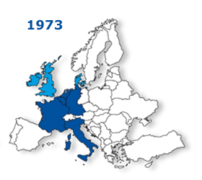
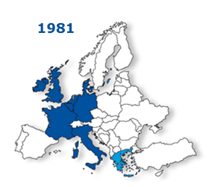
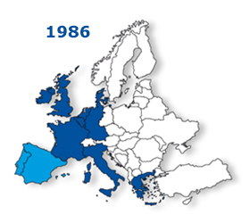
İlk Genişleme Dalgası
Altılar’ın başarısı Birleşik Krallık, Danimarka ve İrlanda’yı Topluluk üyeliğine başvurmaya yöneltti. General de Gaulle yönetimindeki Fransa’nın 1963′de ve 1967′de İngiltere’nin üyeliğine karşı iki kez veto yetkisini kullandığı çetin bir pazarlık dönemini takiben, bu üç ülke 1973′te üye oldular.

Slide 18
1980′ler: Topluluk Güneye Doğru Genişliyor
Topluluk 1981′de Yunanistan’ın, 1986′da da İspanya ve Portekiz’in katılmalarıyla güneye doğru genişledi. Böylece, üye sayısı 12′ye ulaştı.

Slide 19
Avrupa Para Sistemi (1979)
Bu sistemin temelini Avrupa Para Birimi ECU oluşturur.
EURO nun atası olarak kabul edilir. Para sepeti tekniğine göre oluşturulmuş bir hesap birimi idi, üye paralarının ekonomik ağırlıklarına göre belirlenen miktarlarının biraraya getirilmesinden oluşuyordu.
Örn: Alman markına yaklaşık %30, Fransız Frankına da %20 ağırlık verilmişti.
(1970) Werner Planı Üç Aşamalı
1.Üye Devletlerin döviz kurlarındaki dalgalanmalar sınırlandırılacak
2. Avrupa Parasal İşbirliği Fonu (FECOM) kısa ve uzun vadeli krediler için
3.Döviz kurları geriye dönülemeyecek şekilde sabitlenmesi için bölgesel merkez bankası kurulması

Slide 20
Avrupa Tek Senedi
Dünyadaki durgunluk ve mali yükün paylaşımı konusundaki iç çekişmeler 1980 başlarında bir “Avrupa karamsarlığı” havasının doğmasına neden oldu. Ancak, 1984′ten sonra bunun yerini Topluluğun canlandırılması konusunda daha umutlu beklentiler aldı. Jacques Delors başkanlığındaki Komisyonun 1985′te hazırladığı Beyaz Kitaba dayanarak Topluluk 1 Ocak 1993′e kadar tek pazar oluşturmayı kendisine hedef edindi. Avrupa Tek Senedi, 17 Şubat 1986′da Almanya, Belçika, Fransa, Hollanda, İngiltere, İrlanda, İspanya, Lüksemburg ve Portekiz tarafından, 28 Şubat 1986′da ise Danimarka, İtalya ve Yunanistan tarafından imzalandı.
Berlin Duvarı’nın yıkılmasının ardından 3 Kasım 1990′da iki Almanya’nın birleşmesi, Merkezi ve Doğu Avrupa ülkelerinin Sovyet denetiminden kurtulmaları ve demokratikleşmeleri, Aralık 1991′de de Sovyetler Birliği’nin çözülmesi Avrupa’nın siyasi yapısını baştan aşağı değiştirdi. Üye Devletler bağlarını güçlendirme kararlılığıyla, temel özellikleri 9-10 Aralık 1991′de Maastricht’te toplanan Avrupa Birliği Zirvesi’nde kararlaştırılan yeni bir Antlaşmanın müzakerelerine başladılar. Maastricht Antlaşması, diğer adıyla Avrupa Birliği Antlaşması, 1 Kasım 1993 tarihinde yürürlüğe girdi.

Slide 21
Tek Senet İle Kurumsal Alandaki Değişiklikler
Oybirliğinden nitelikli oy çokluğuna geçiş
Karar alma süreçlerinde reforma gidilmesi ve işbirliği sürecinin öngörülmesi; parlamentonun bu sürece daha etkin katılımının sağlanması
Avrupa parlamentosunun yeni üye kabulü ve ortaklık anlaşmalarının onayı konusunda yetkilendirilmesi (ön muvaffakat)
İlk derece mahkemesinin kurulması

Slide 22
TEK SENET İLE POLİTİKA ALANINDAKİ DEĞİŞİKLİKLER
AVRUPA TEK PAZARININ KURULMASI (EN GEÇ 31 aralık 1992)
Sosyal politika, ekonomik ve sosyal uyum, çevre, teknolojik araştırma ve geliştirme gibi yeni politika alanlarının topluluk yetkisine verilmesi
Avrupa siyasi işbirliğinin oluşturulması

Slide 23
(1987) Cecchini Raporuna göre; Tek Pazara geçişin getireceği faydalar:
1.Topluluğa 200 milyar ECU’e yakın bir ekonomik kazanç sağlayacaktır.
2. Tek pazarın oluşması, mal fiyatlarına olumlu etkide bulunacak ve tüketiciler üzerinde %6lık bir tasarruf etkisi sağlayacaktır.
3.Gümrük kontrollerinin kaldırılması topluluk içinde ticarete konu olan malların değerini %1.8 oranında bir kazanç getireceği tahmin edilmektedir.
4.Tek pazara geçiş ile sağlanacak maliyet avantajları ölçek ekonomilerinden faydalanmayı beraberinde getirecektir. (Topluluk GSYİH’nın %2 ‘i tasarruf)
5.Topluluk ekonomisine sağlanacak ivme işgücü piyasalarını da olumlu etkileyecektir. (tahmini 2,5 milyon kişi istihdam imkanı)

